Slide 1

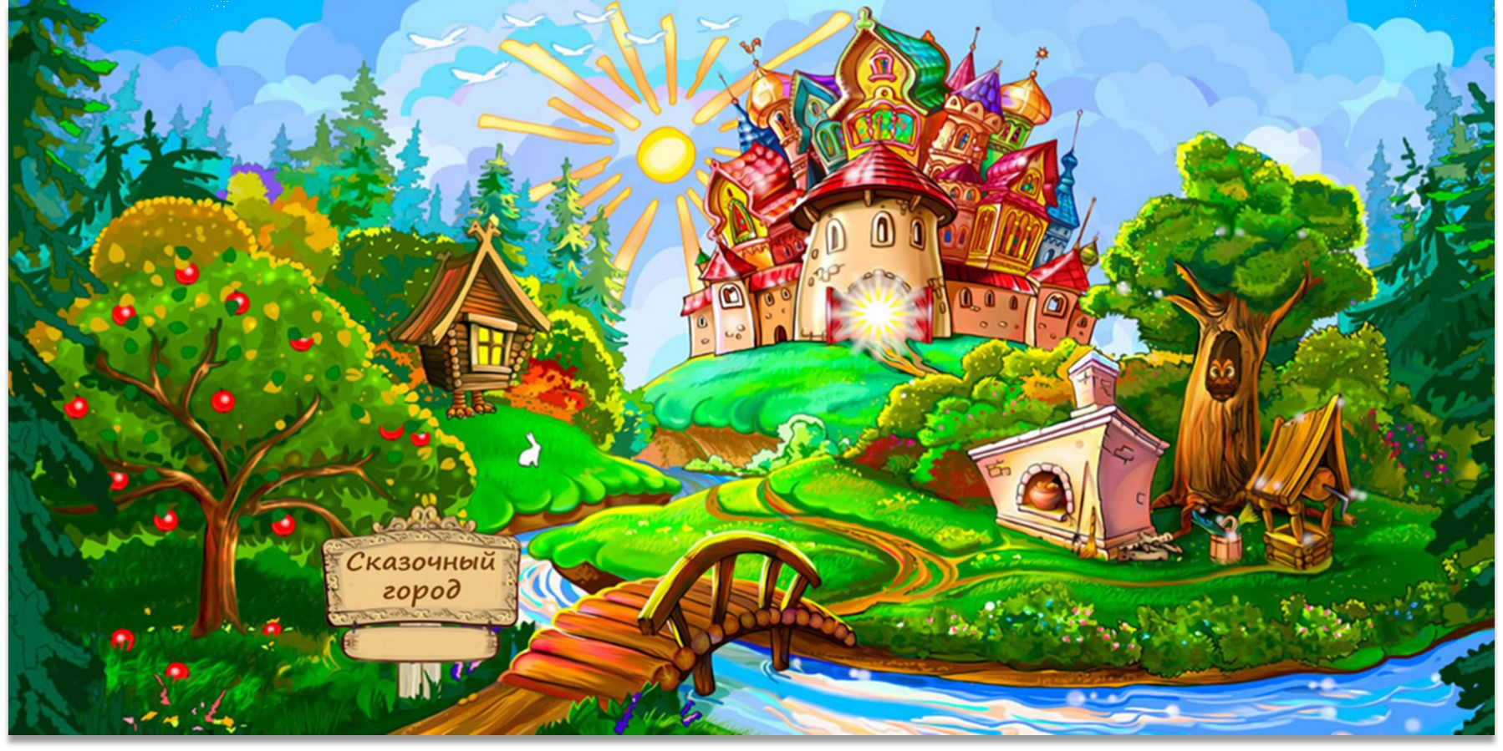

Муниципальное бюджетное общеобразовательное учреждение
«Вилинская средняя общеобразовательная школа №1»
Представляет авторскую конкурсную разработку презентации для 1 класса
на муниципальный конкурс презентаций «Лучшая презентация к уроку»
в номинации «Презентация к уроку литературного чтения».
«Обобщение по теме: «Сказки, загадки, небылицы». Оценка своих достижений».
с.Вилино 2017 г.
Автор: учитель начальных классов
МБОУ «Вилинская СОШ №1»
Ветелкина Н.Г.

Slide 2
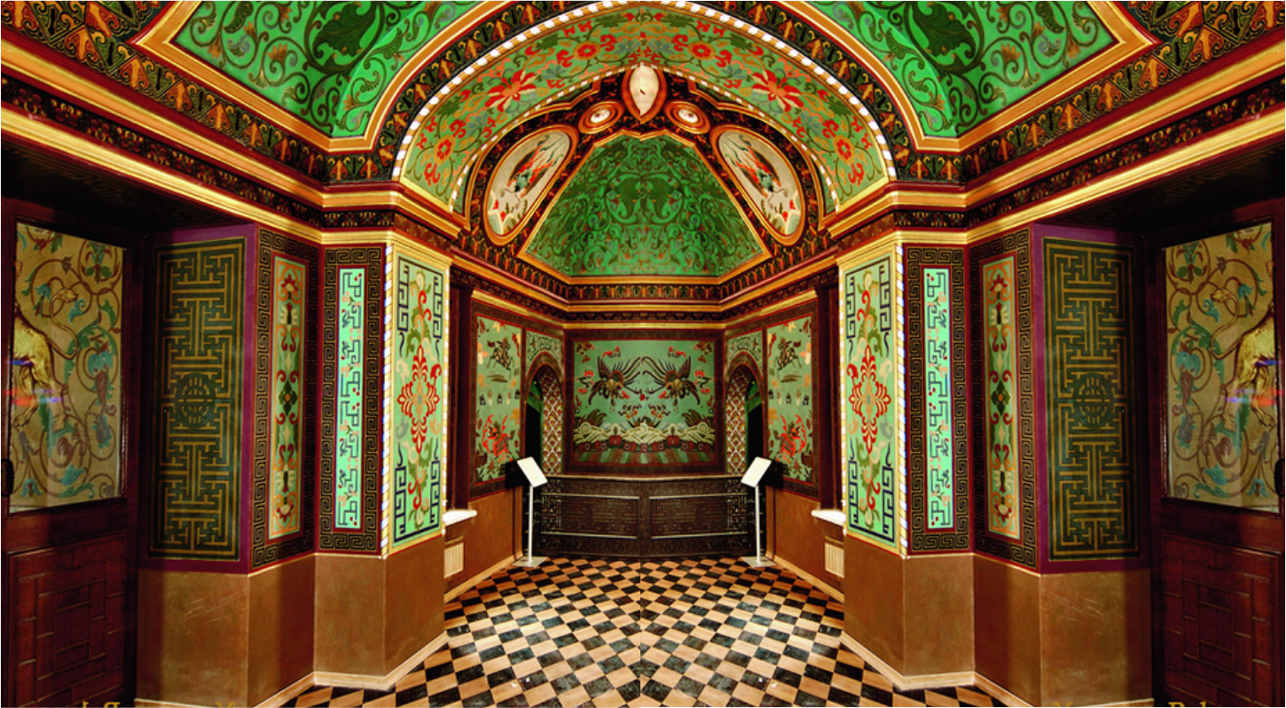
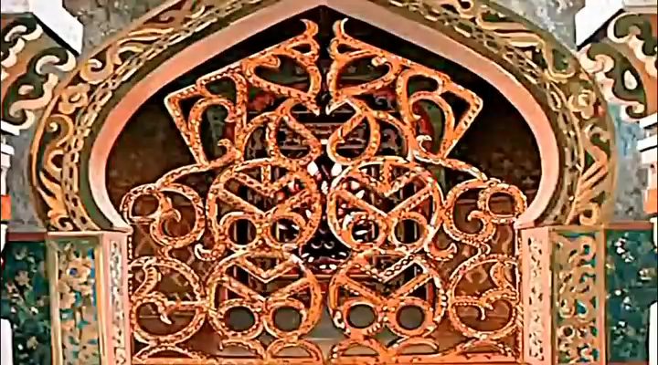

Slide 3

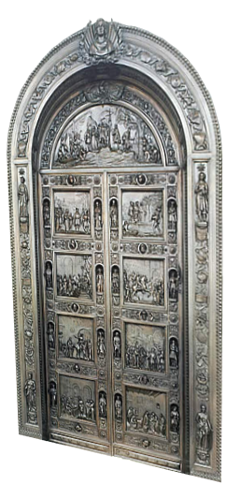
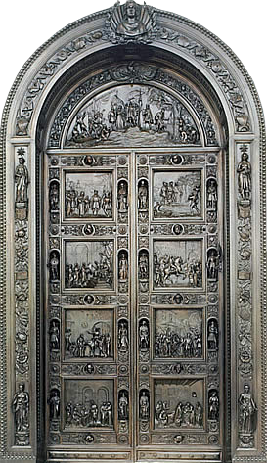



Slide 4
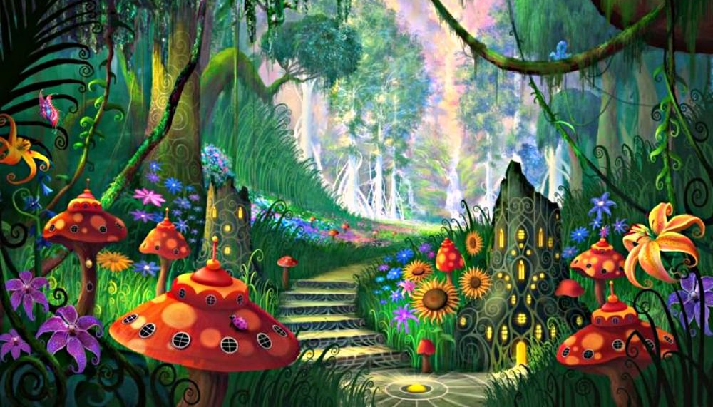





Slide 5

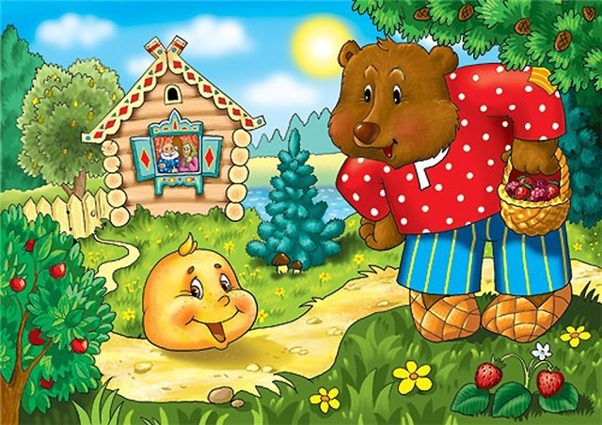


Я от дедушки ушёл,
Я от бабушки ушёл,
Я от зайца ушёл,
Я от волка ушёл,
А от тебя, медведь,
полгоря уйти.

Slide 6


Никого в тереме нет,
Никто мышке не отвечает

Slide 7
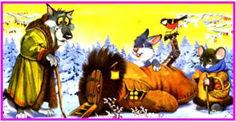

Влез и этот.
Уже их шестеро,
и так им тесно,
что не повернуться!

Slide 8

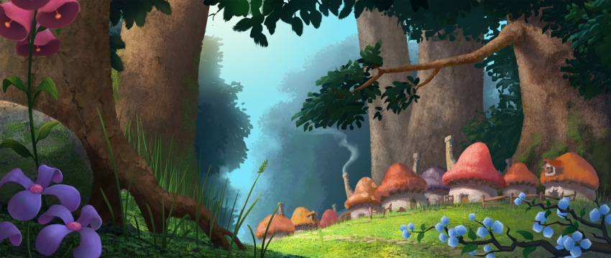
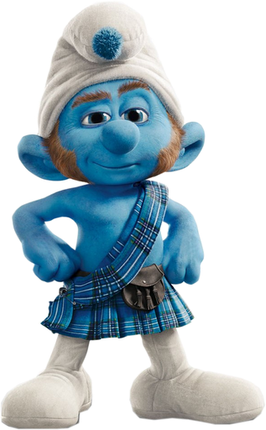
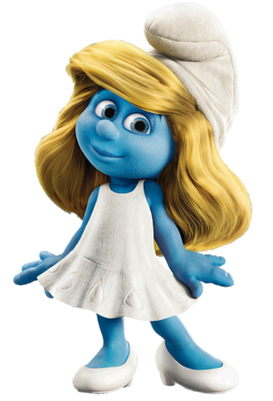
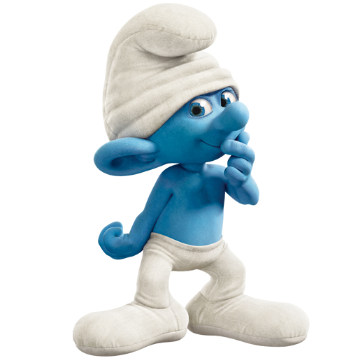
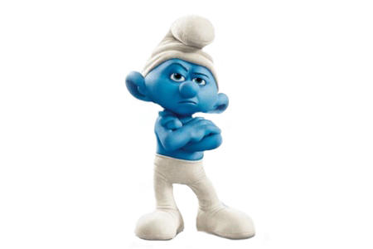
Загадки

Slide 9


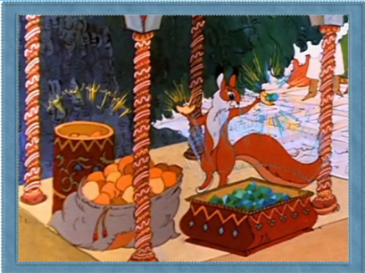
Зверька узнали мы с тобой
По двум таким предметам:
Он в шубе серенькой зимой,
А в рыжей шубке - летом.
Белка. А.С.Пушкин
«Сказка о царе Салтане…»

Slide 10

Белый на белом писал,
Где бегал.
Рыжая прочтет –
Белого найдет.
Заяц и лиса. Е.Чарушин
«Теремок»

Slide 11

С хозяином дружит,
Дом сторожит,
Живет под крылечком,
А хвост колечком.
Собака. Русская народная сказка.
«Петух и собака»

Slide 12
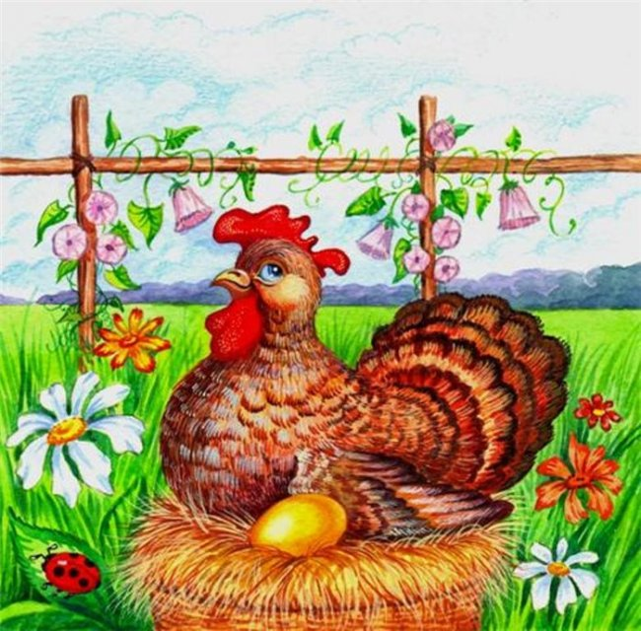
Съем червя, попью водицы,
Хлебных крошек поищу,
А потом снесу яичко,
Ребятишек угощу.
Курица. Русская народная сказка.
«Курочка Ряба».

Slide 13
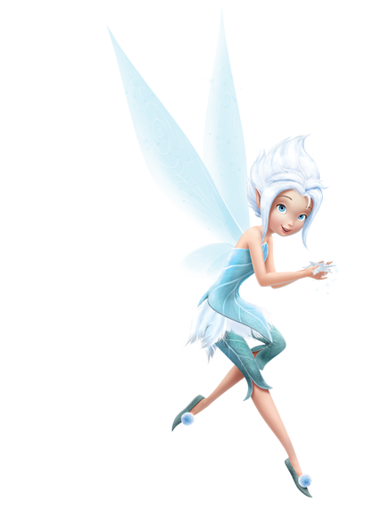

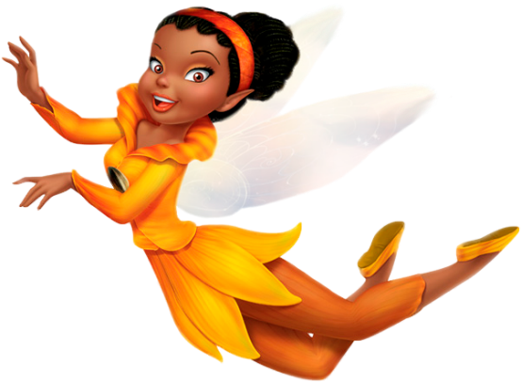
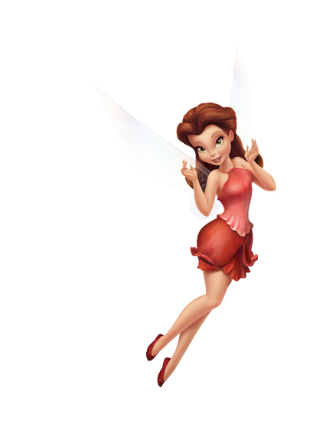

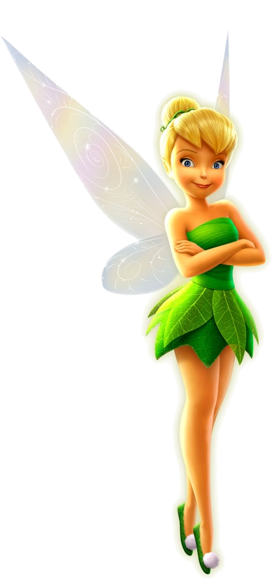
Потешки

Slide 14
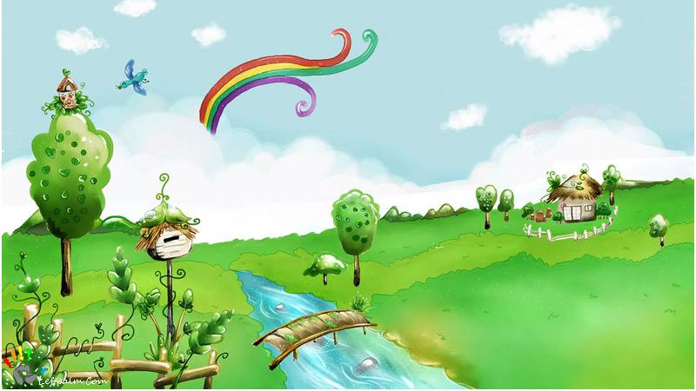






Slide 15

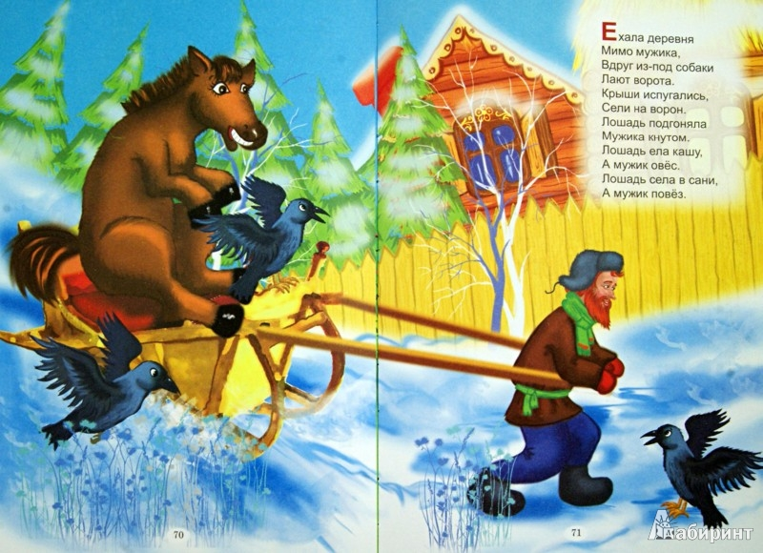

Закончите предложения так, чтобы получилась небылица.
По небу плывут …….
По лесу скачут ………
По траве бегут ………

Slide 16



Собери песенку из данных строчек.
Белый снег сошел.
Идет матушка – Весна,
Первым март пришел –
Отворяй - ка ворота.
Споем песенку
Идет матушка – Весна,
Отворяй - ка ворота.
Первым март пришел –
Белый снег сошел.

Slide 17


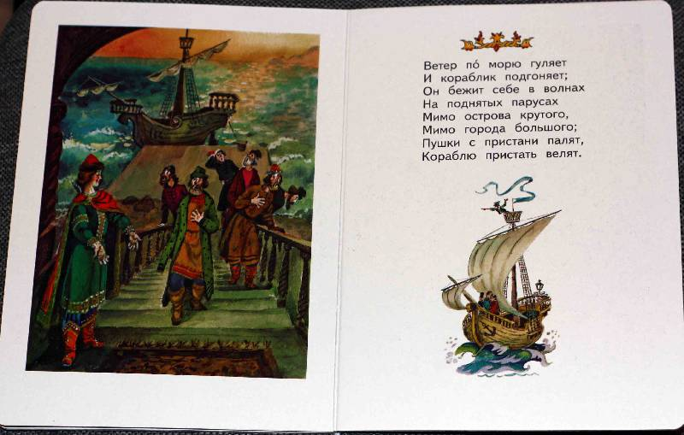
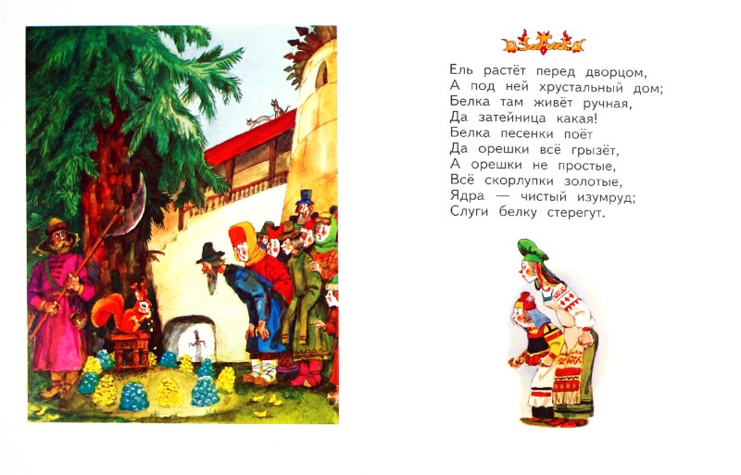

Slide 18
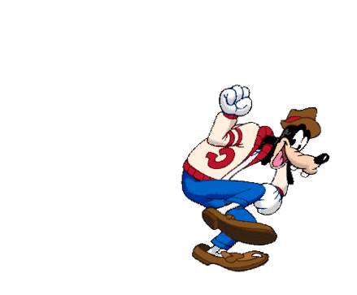
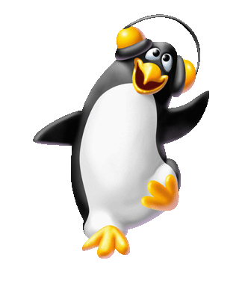

ФИЗМИНУТКА

Slide 19
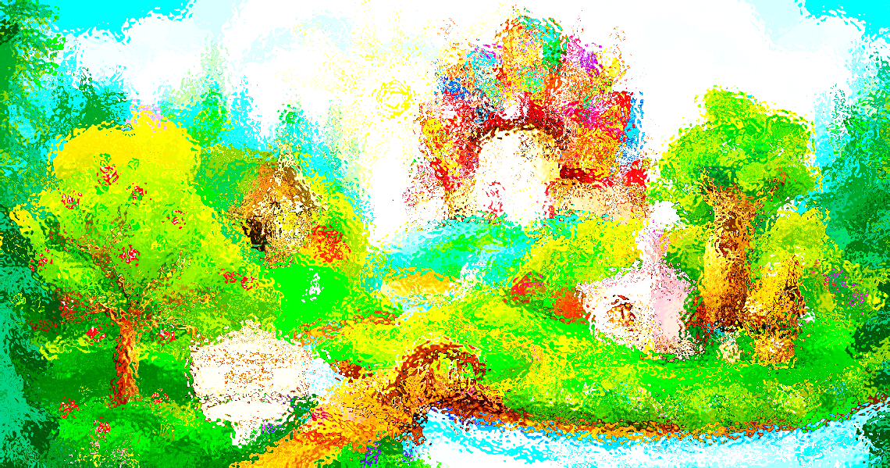

РЕФЛЕКСИЯ
Нарисуйте в тетради смайлик, который отражает ваше отношение к материалу урока.
Покажи учителю и другу.

Slide 20
Спасибо за внимание.
До новых встреч.

